Slide 1




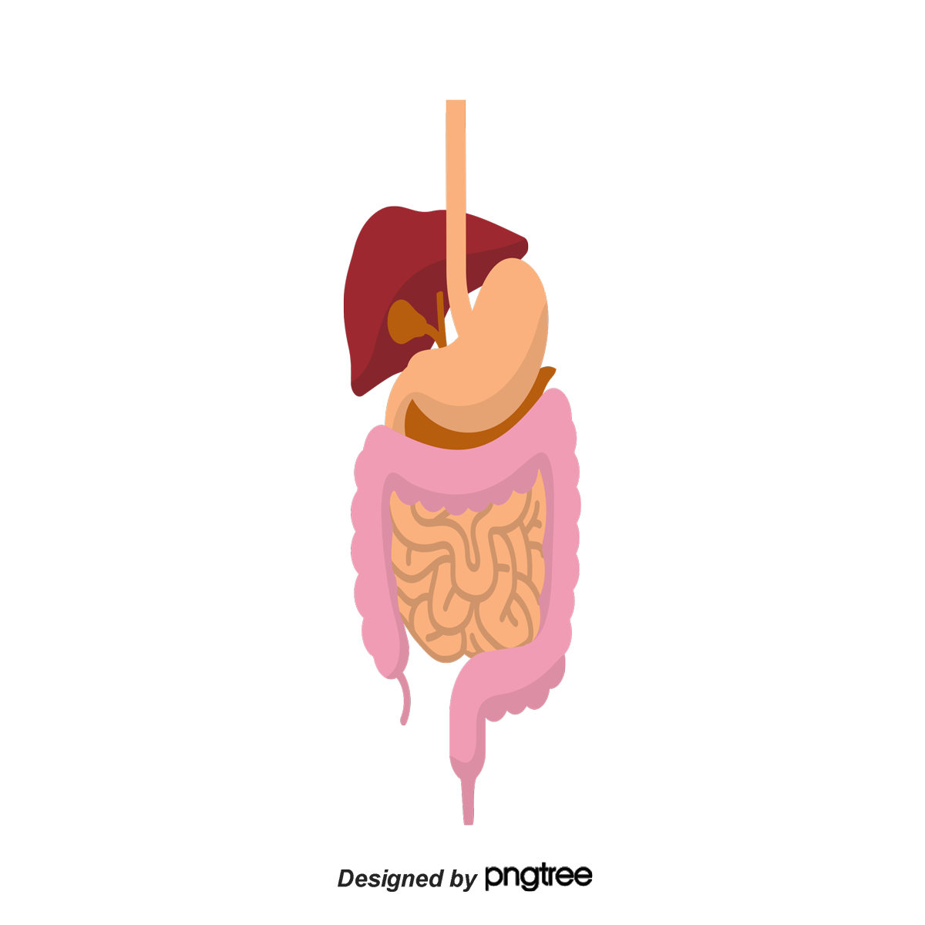
(Tiết 1)

Slide 2


Slide 3


Slide 4
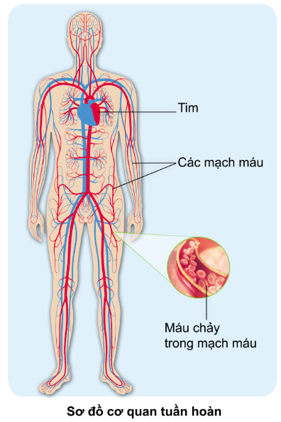
Chỉ và nói tên các bộ phận chính của cơ quan tuần hoàn trong sơ đồ bên.
Cơ quan tuần hoàn gồm những bộ phận nào?
Cơ quan tuần hoàn gồm các cơ quan chính là: Tim và các mạch máu.

Slide 5
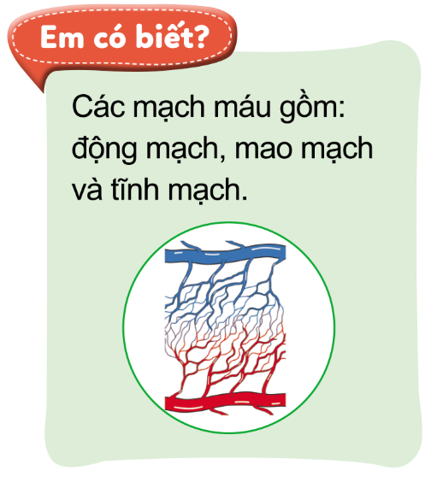

Slide 6
Chỉ động mạch, tĩnh mạch và mao mạch trên sơ đồ cơ quan tuần hoàn.

Slide 7

Cơ quan tuần hoàn là một hệ thống khép kín, bao gồm tim và các mạch máu.

Slide 8


Slide 9
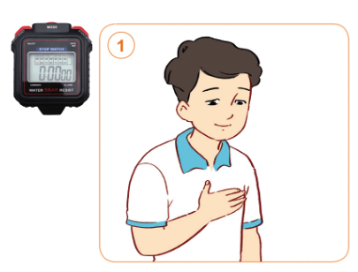
1. Đặt tay phải lên ngực trái của mình (hình 1), đếm nhịp đập của tim trong một phút

Slide 10
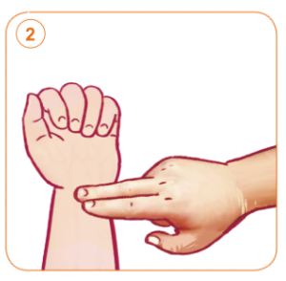
Đặt hai đầu ngón tay của tay phải lên cổ tay trái tại vị trí ngay dưới nếp gấp cổ tay (hình 2). Đếm nhịp đập của mạch trong một phút.

Slide 11
Chia sẻ kết quả thực hành

Slide 12
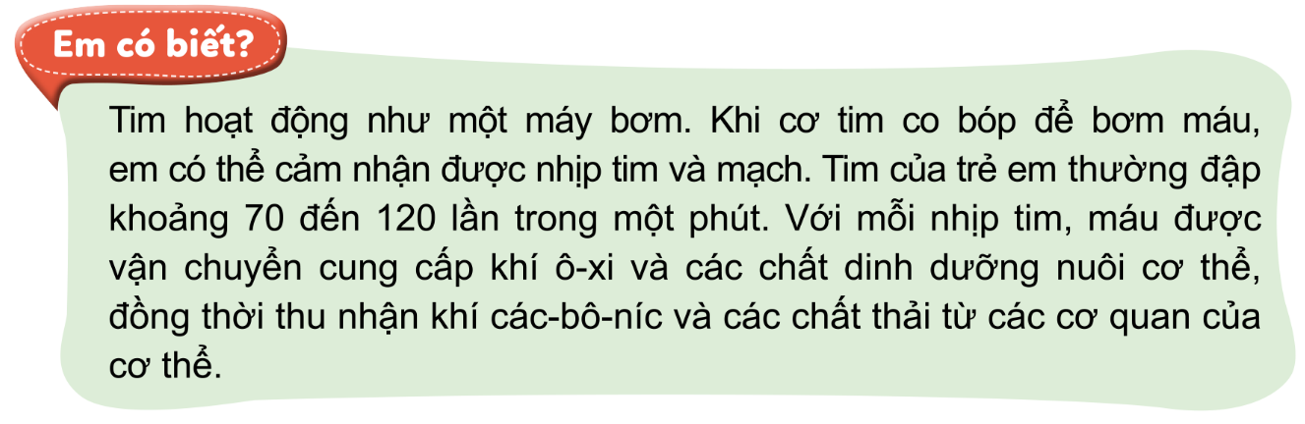

Slide 13


Slide 14
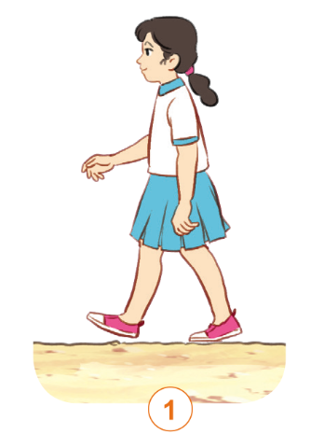
Khi vận động nhẹ (như đi bộ), ta thấy tim đập tương đối chậm vì cơ thể chỉ cần một lượng máu vừa phải là đủ cung cấp ô-xi và chất dinh dưỡng.

Slide 15
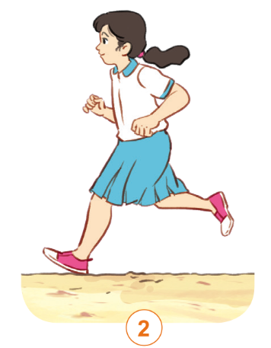
Khi vận động mạnh (như chạy), cơ thể sẽ cần nhiều ô-xi và chất dinh dưỡng hơn. Vì vậy, tim cũng phải đập nhanh hơn và mạnh hơn để cung cấp một lượng máu nhiều hơn thì mới đáp ứng được nhu cầu hoạt động của cơ thể.

Slide 16


Slide 17


